Slide 1
ВЕБ-ПРИЛОЖЕНИЕ
"BOOKINGCLUB"
Подготовил:
студент группы 750503
Веденичев Антон Сергеевич
Проверил:
дипломный руководитель
Самусевич Антон Сергеевич

Slide 2
Задачи
Функции
Предоставление полного функционала для создания и обновления информации о книгах.
Предоставление возможности поиска книг по различным параметрам.
Удобный пользовательский интерфейс, не требующий затрат времени для изучения.
создание новых пользователей в системе.
авторизация пользователя.
создание книг.
поиск книг.
возможность изменения описания книг.

Slide 3


Аналоги

Slide 4





Используемые технологии

Slide 5
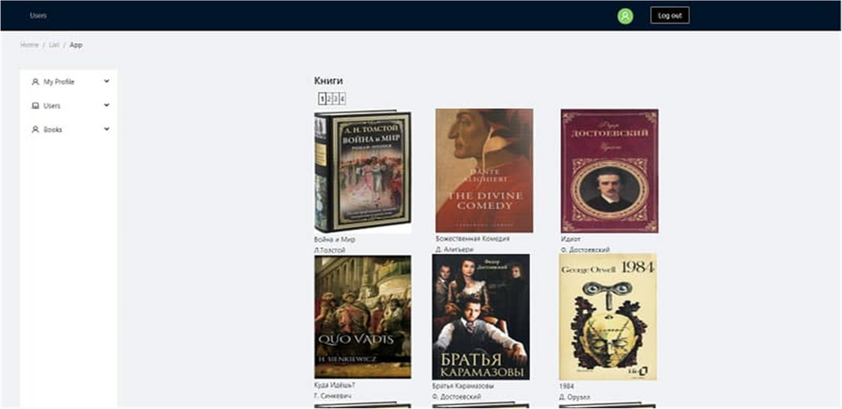
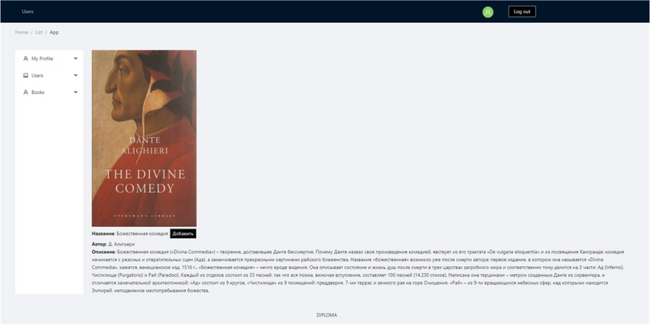
Результаты разработки
Страницы просмотра книг

Slide 6
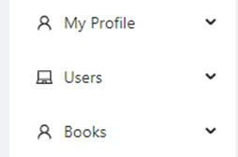
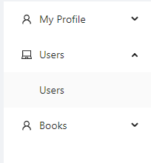
Результаты разработки
Боковое меню

Slide 7

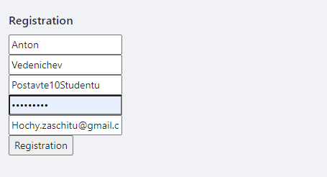

Результаты разработки
Аутентификация и Регистрация
Выход из учётной записи

Slide 8
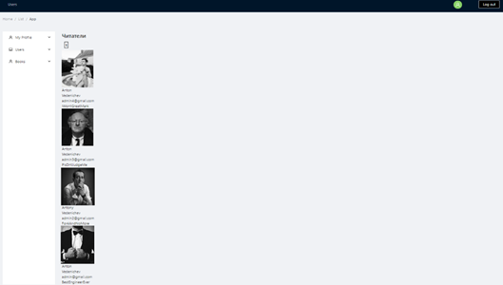
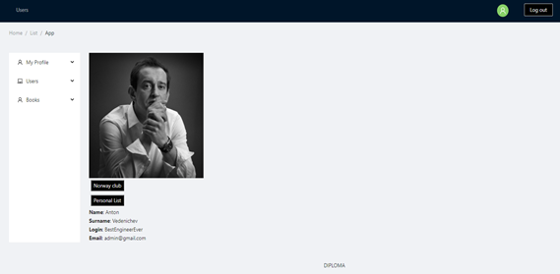
Результаты разработки
Работа с пользователями
MF | F/W 2020

Slide 9
Итоги разработки
ВЫВОД
В результате разработки веб-приложения получилось реализовать первоначальные идеи, получив современное и полезное приложение. Был создан продукт, который позволяет создавать, просматривать и бронировать книги.
Данное веб-приложение могут использовать все категории пользователей, заинтересованые в книгах и обладающие устройством с возможностью подключения к сети интернет. Приложение легко расширяемо и обладает достаточным спектром возможностей для администрирования.

Slide 10


Спасибо за просмотр!

